Slide 1
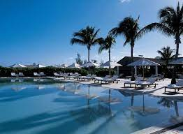
Lorient Vous Propose L’Île Turk and Caicos (L’île Britannique )
VOYAGE DE LUXE AUX ÎLES TURQUES ET CAIQUES

Slide 2
L'archipel Turques-et-Caïques comprenant 40 îles coralliennes de faible altitude dans l'océan Atlantique est un territoire britannique d'outre-mer au sud-est des Bahamas. L'île de Providenciales abrite la vaste plage de Grace Bay, offrant des hôtels, des boutiques et des restaurants luxueux. Les sites de plongée sous-marine comprennent une barrière de corail de 23 kilomètres sur la rive nord de Provo et un mur sous-marin de 2 134 mètres au large de l'île de Grand Turk.

Slide 3
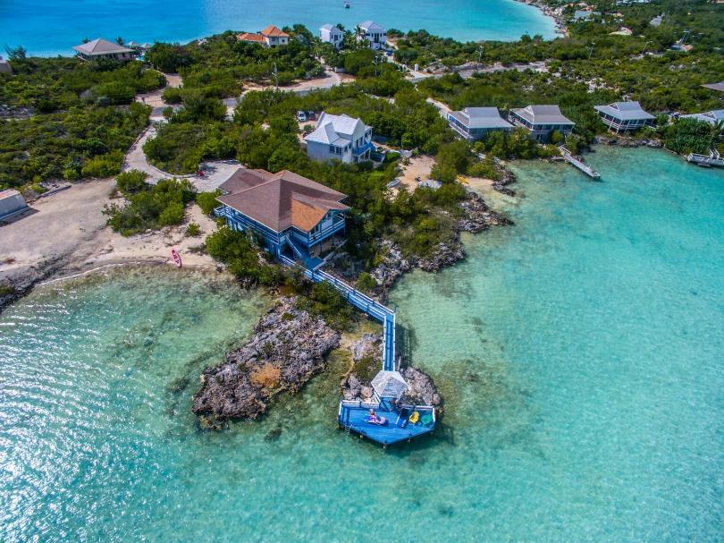
Les températures restent généralement chaudes et agréables, avec peu de variations saisonnières. Cependant, il est bon de noter que la période de juin à novembre correspond à la saison des ouragans, donc si vous souhaitez éviter cette éventualité, il est préférable de privilégier les mois de décembre à mai,

Slide 4
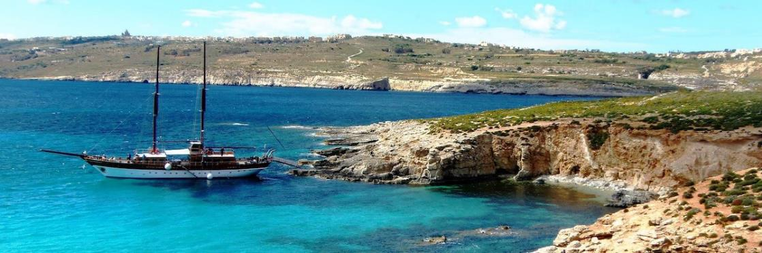
ILES TURQUES ET CAIQUES - I

Slide 5
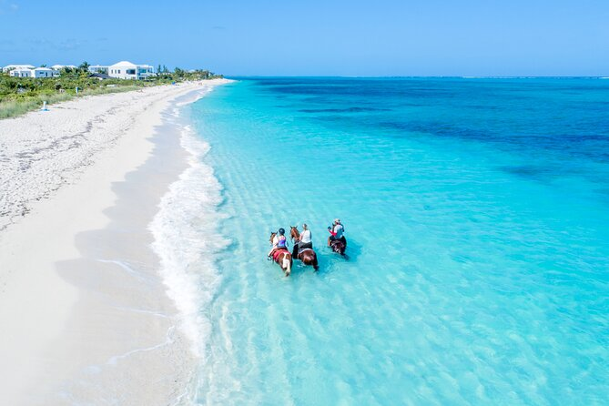

Slide 6
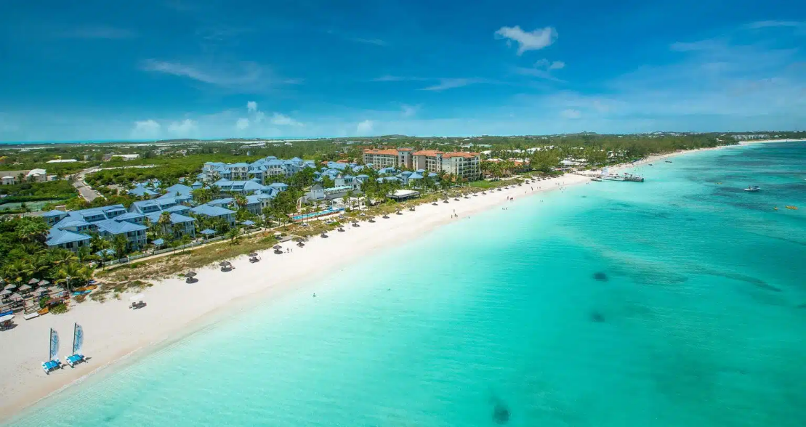
les îles Turques et Caïques: archipel des Caraïbes

Slide 7
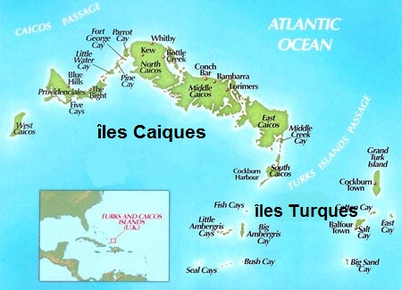

Slide 8
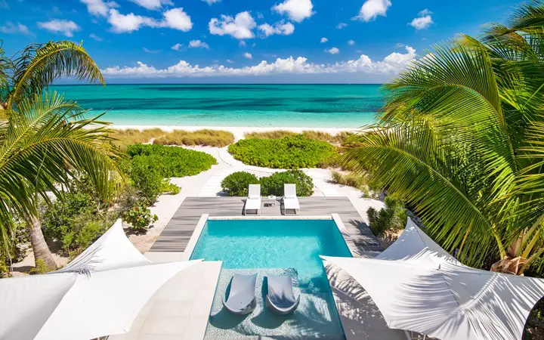
Plage de Grace Bay aux îles

Slide 9
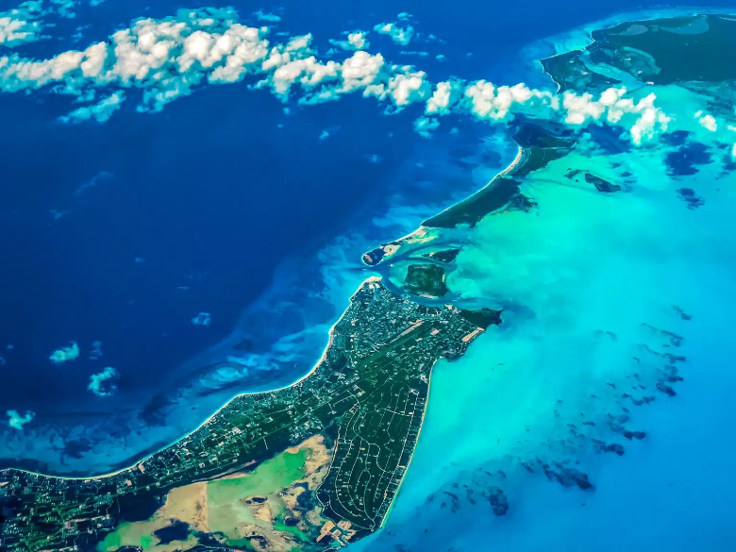
Vue aérienne du récif de Bight

Slide 10
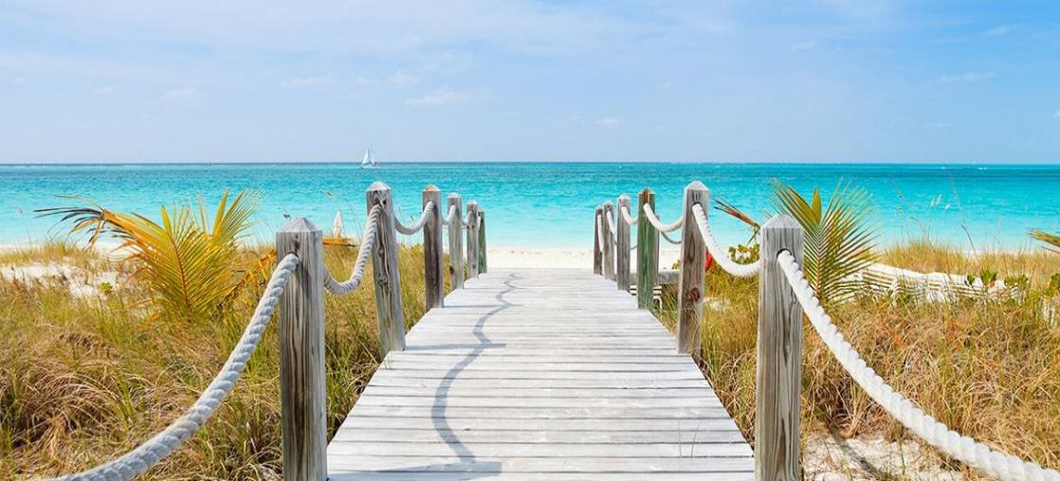
Turks et Caicos

Slide 11
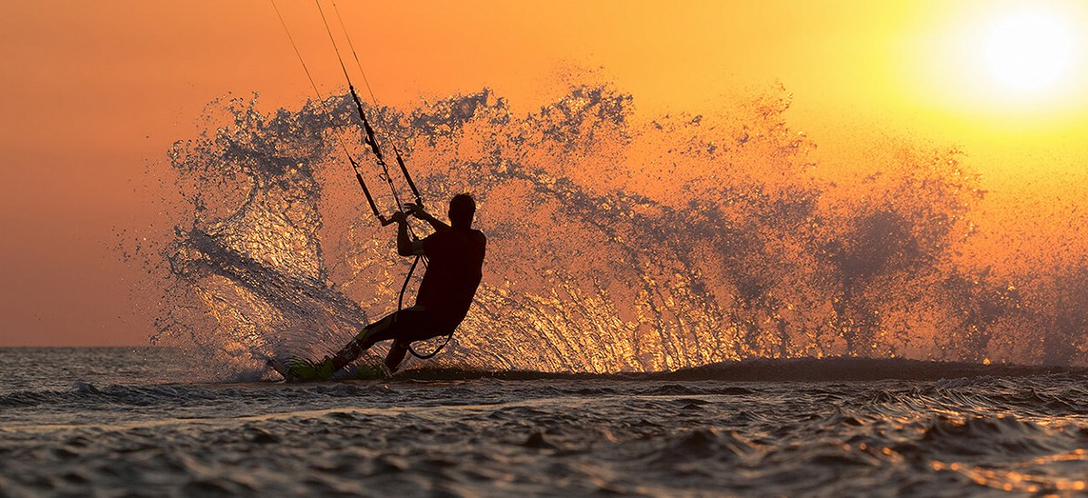
Surf

Slide 12
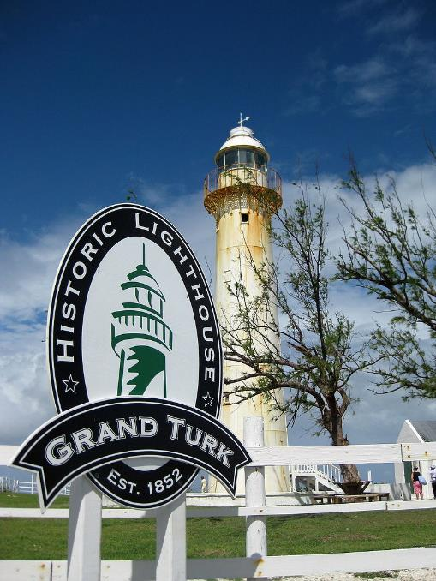
Le phare de 1852 sur Grand Turk

Slide 13
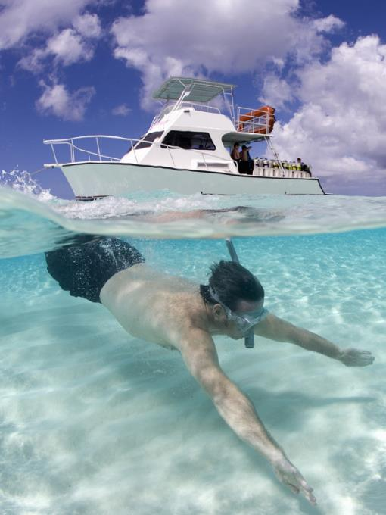
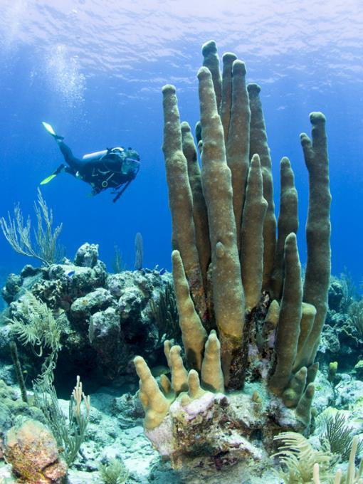

Slide 14
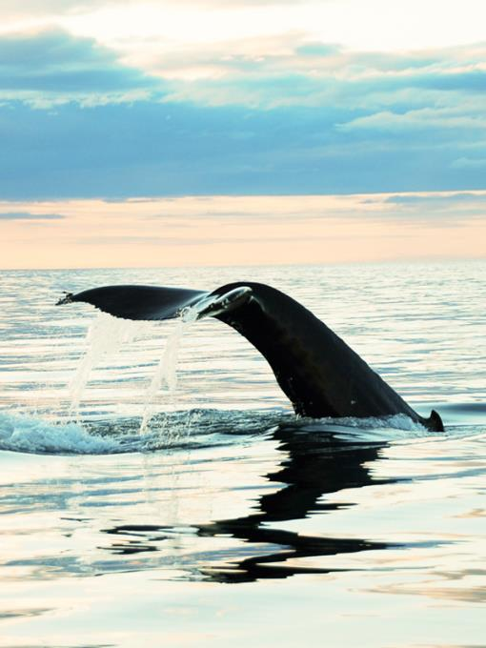
Chaque hiver, les baleines à bosse font des îles Turques-et-Caïques leur scène.

Slide 15
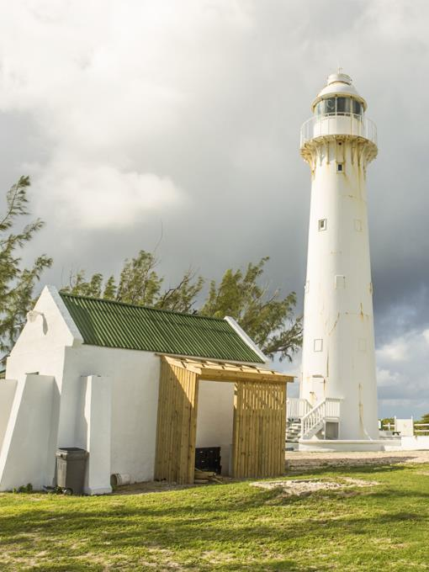
Découvrez le passé complexe des îles dans ses sites historiques, comme le phare de Grand Turk, les salines de Grand Turk et la capitale de Cockburn Town.

Slide 16
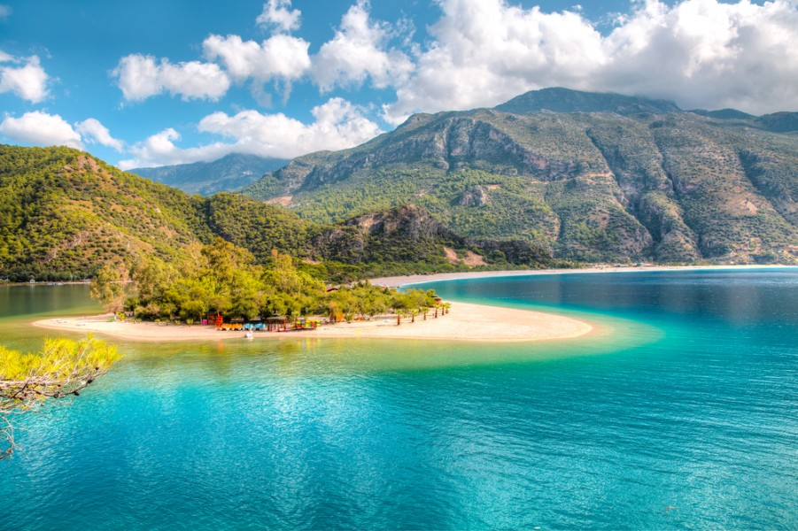
les plages de sable blanc des îles turques et caiques

Slide 17
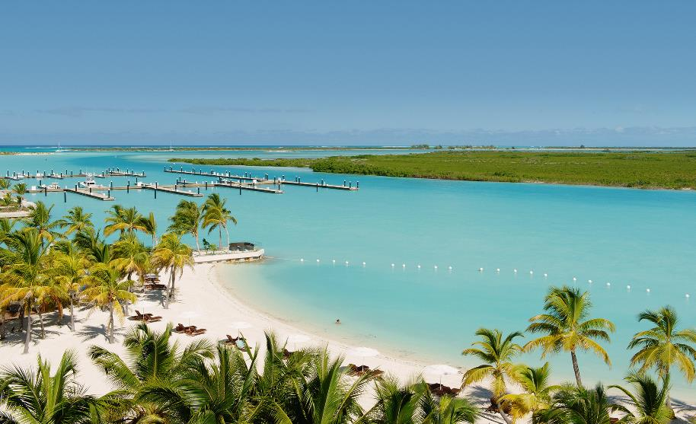

Slide 18
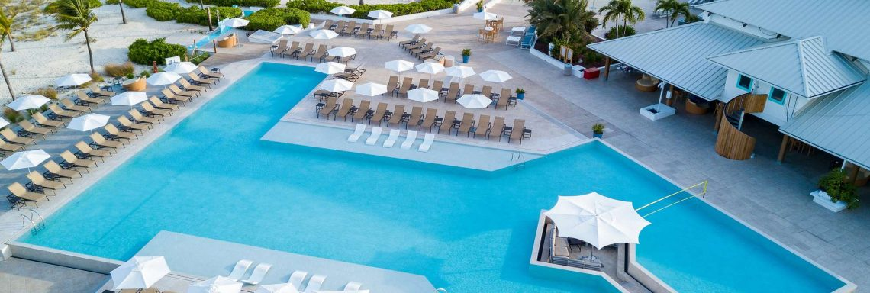
CLUB MED ÎLES TURQUES ET CAÏQUES TURKOISE

Slide 19
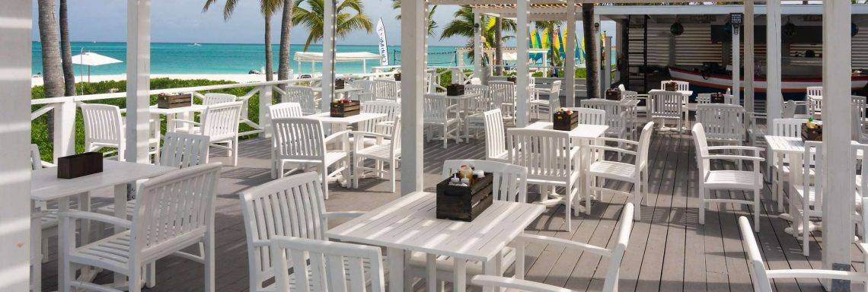
CLUB MED ÎLES TURQUES ET CAÏQUES TURKOISE

Slide 20
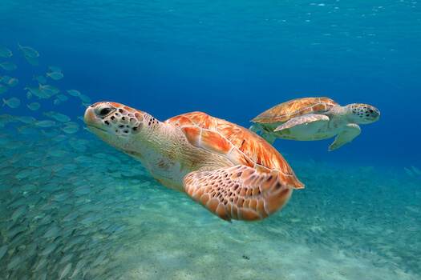
Situées dans les Caraïbes, entre Cuba et les Bahamas, les îles Turques-et-Caïques sont un archipel idéal qui invite à la détente de part ses eaux turquoise avec plages de sable blanc, palmiers et sa faune.
Tortues

Slide 21
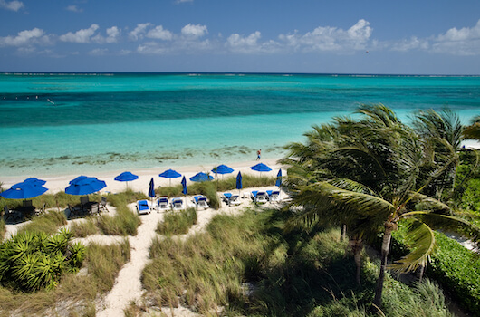

Slide 22
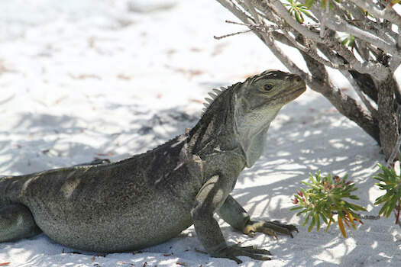
Le parc national Princess Alexandra est un parc national côtier et marin au large de la côte nord de Providenciales. Il comprend le sanctuaire d'iguane, les îles humides de Mangrove Cay et Donna Cay et les rochers de Lizard Cay , Bird Cay. Un véritable joyau de faune et de flore.

Slide 23
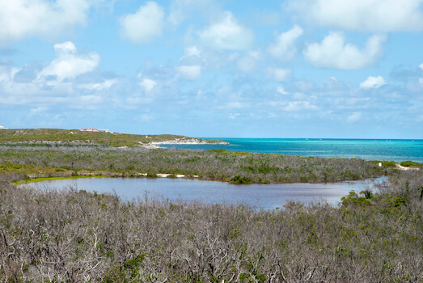
Le parc national Princess Alexandra est un parc national côtier et marin au large de la côte nord de Providenciales. Il comprend le sanctuaire d'iguane, les îles humides de Mangrove Cay et Donna Cay et les rochers de Lizard Cay , Bird Cay. Un véritable joyau de faune et de flore.

Slide 24
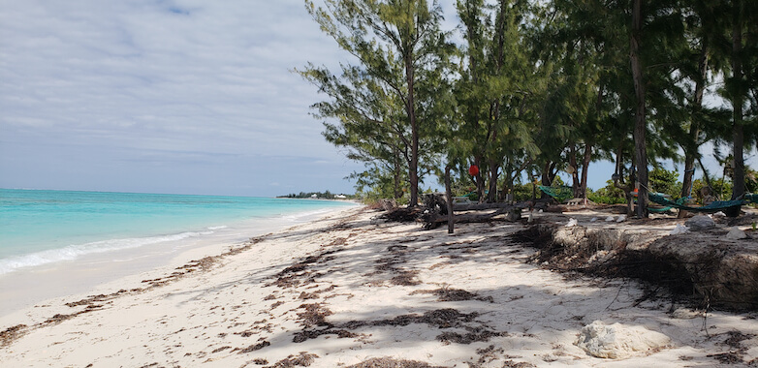
Une autre balade à faire est celle de Middle Caicos où vous verrez l’arbre emblématique de l’archipel le Pin des Caraïbes.

Slide 25
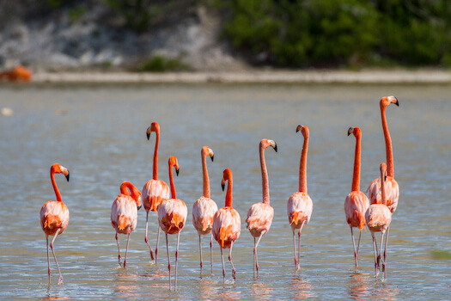
Le Hawkes Nest Salina, situé tout près du Grand Turk Cruise Centre , présente généralement la plus grande quantité de cristaux de sel présents. Vous pourrez y voir également une grande variété d’oiseaux.

Slide 26
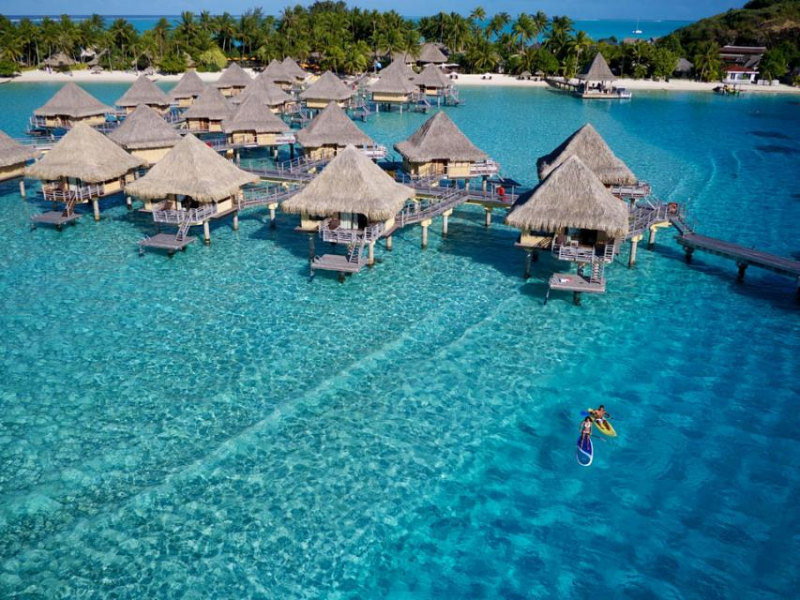
Les îles Turques et Caïques sont situées dans l’Atlantique Nord, entre les Bahamas et la République dominicaine, à 925 km au sud-est de Miami, en Floride

Slide 27
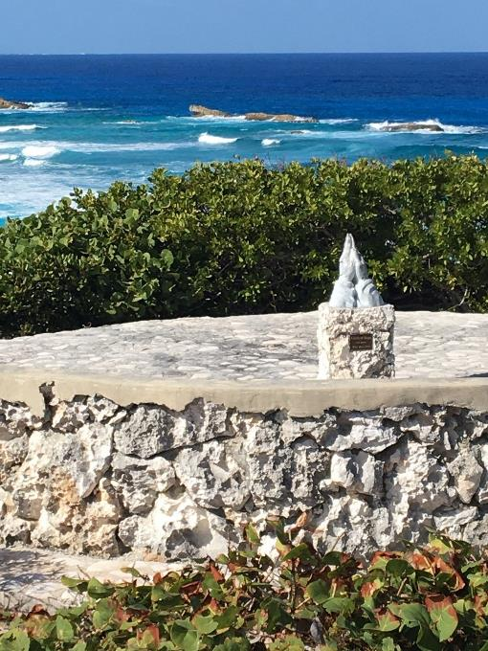

Slide 28
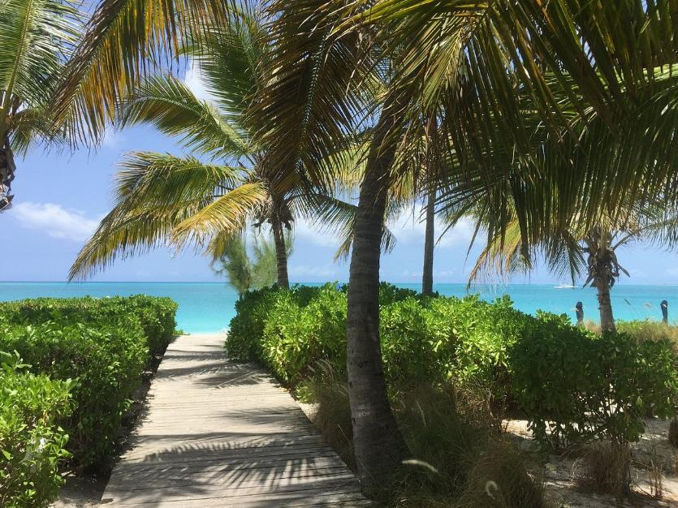

Slide 29
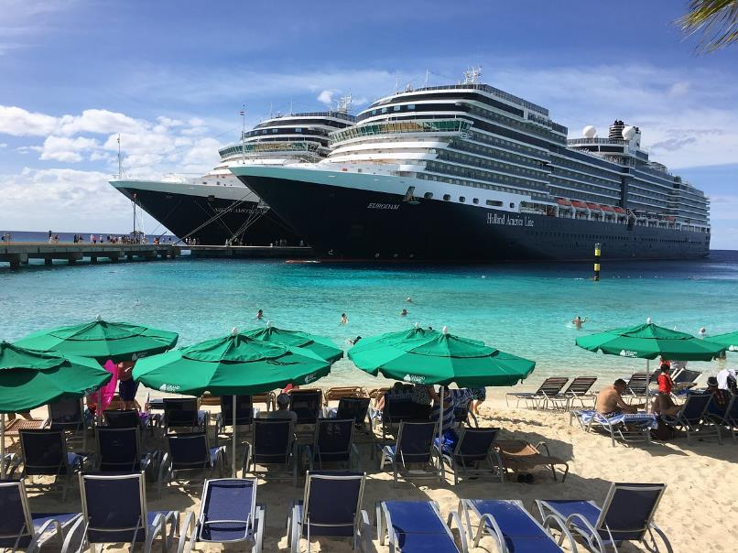

Slide 30
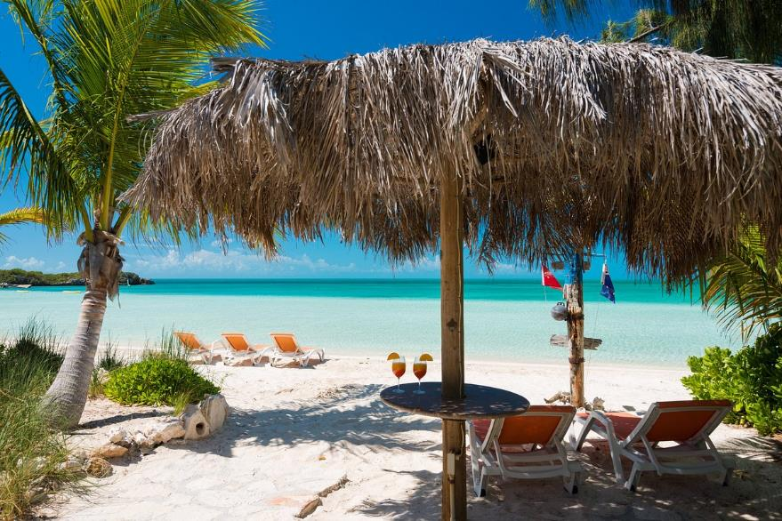

Slide 31
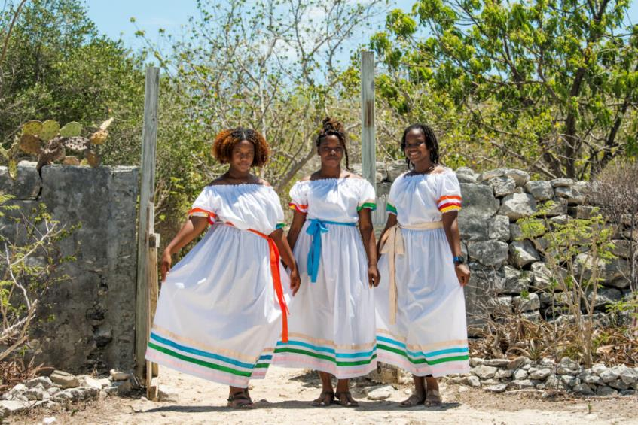
Lorient Vous A Proposé Lîle Turk and Caicos (Ile Britannique )
Les Images Et Le Son Du Net
Daniel
Le costume national des îles Turques et Caïques.

